Slide 1
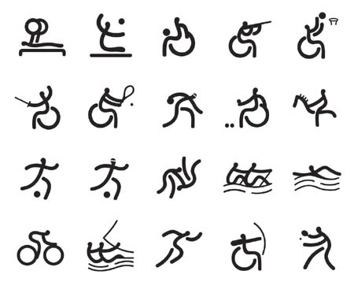
Paralympijské hry

Slide 2
Obecné informace
Paralympijské hry (zkráceně také para(o)lympiáda) jsou vícesportovní událostí určenou pro sportovce s trvalým tělesným, mentálním a senzorickým zdravotním postižením.
Paralympijské hry se konají jednou za čtyři roky vždy po olympijských hrách a řídí je Mezinárodní paralympijský výbor.
V České republice zastřešuje aktivity související s nominací na paralympiádu Český paralympijský výbor.

Slide 3
Historie
Vznikly zásluhou Sira Ludwiga Guttmana, anglického neurochirurga, který v roce 1948 zorganizoval Mezinárodní hry vozíčkářů.
Další záměrný pokus o paralympiádu proběhl v roce 1960 v Římě. Paralympijské hry tehdy proběhly po XVII. Olympijských hrách a zúčastnilo se jich 400 handicapovaných sportovců z 23 zemí.
První předobraz dnešních paralympiád se konal v roce 1976 v Ornsköldviku ve Švédsku.

Slide 4
Deaflympiáda
Dříve „Světové hry neslyšících“
Deaflympiády vzhledem ke specifickému způsobu komunikace konají vždy samostatně a neslyšící sportovci již nejsou dále členěni jako u ostatních typů postižení.
Soutěžními disciplinami letních deaflympiád jsou: atletika, badminton, basketbal, bowling, cyklistika, fotbal, házená, orientační běh, plavání, stolní tenis, střelba, tenis, vodní polo, volejbal, zápas.

Slide 5
První zimní deaflympiáda se konala v roce 1949 v Seefeldu a poslední v roce 2003 ve švédském Sundsvallu.
Na zimních deaflympiádách se soutěží v alpském lyžování, běhu na lyžích, ledním hokeji a snowboardingu.

Slide 6
Letní sporty
Lukostřelba
Atletika
Boccia
Cyklistika
Paradrezura
Fotbal
Goalball
Judo
Powerlifting
Veslování
Vodáctví
Střelba
Plavání
Stolní tenis
Volejbal (sezení)
Basketball (vozíčkáři)
Šerm (vozíčkáři)
Rugby (vozíčkáři)
Tenis (vozíčkáři)

Slide 7
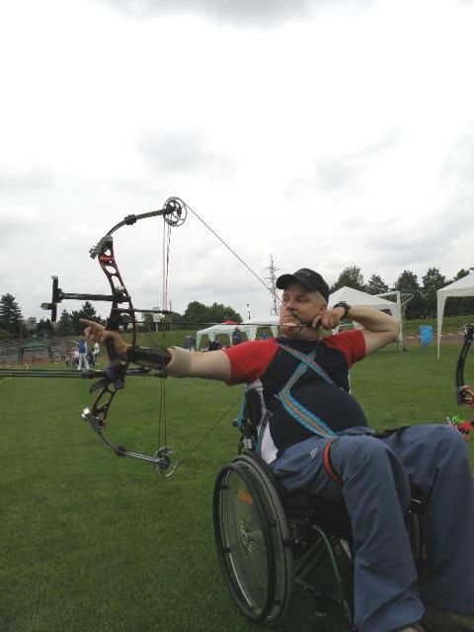
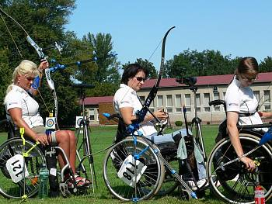
Lukostřelba

Slide 8
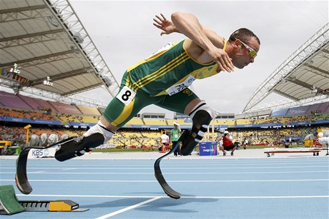
Atletika

Slide 9
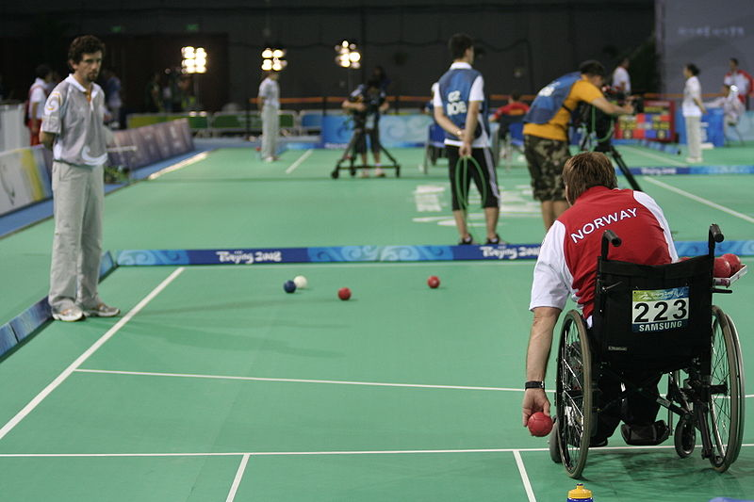
Boccia

Slide 10
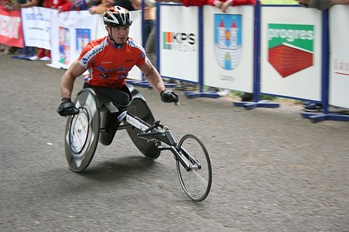
Cyklistika

Slide 11
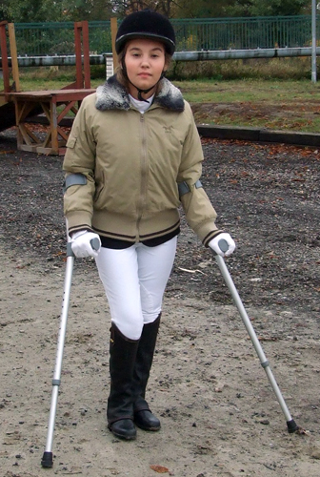
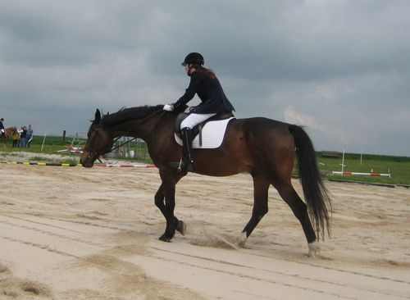
Paradrezura

Slide 12
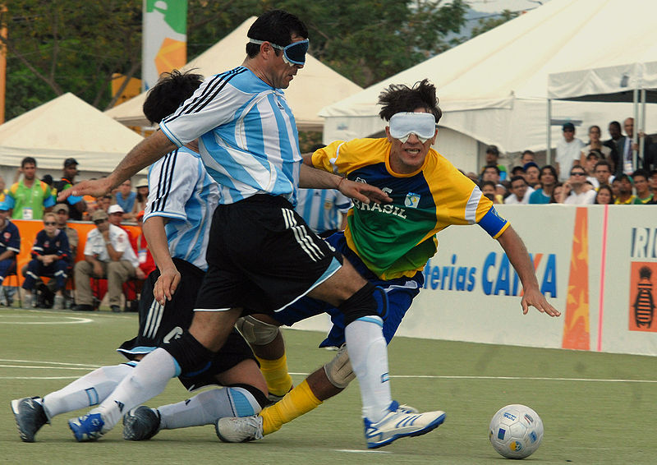
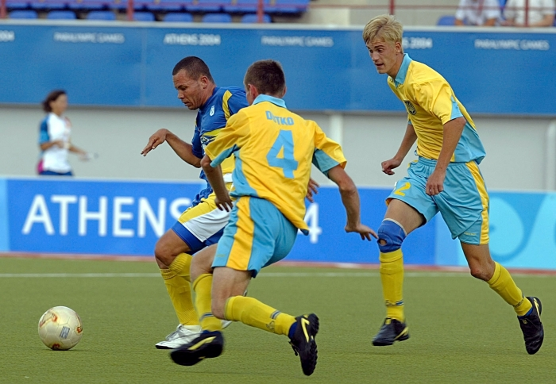
Fotbal

Slide 13
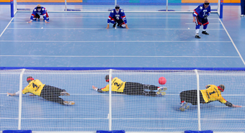
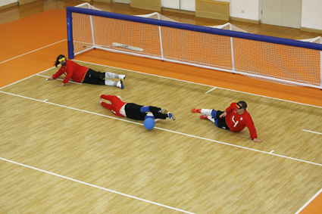
Goalball

Slide 14
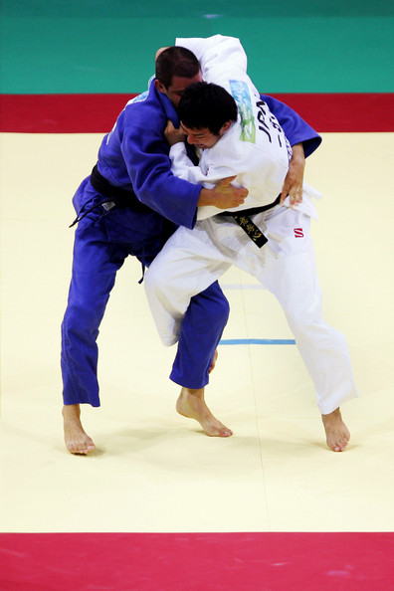
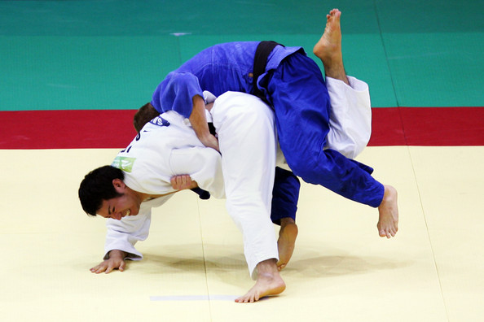
Judo

Slide 15
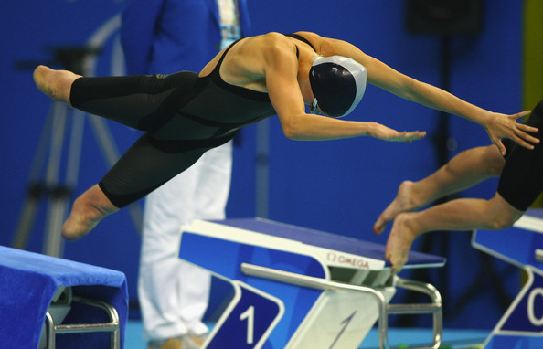
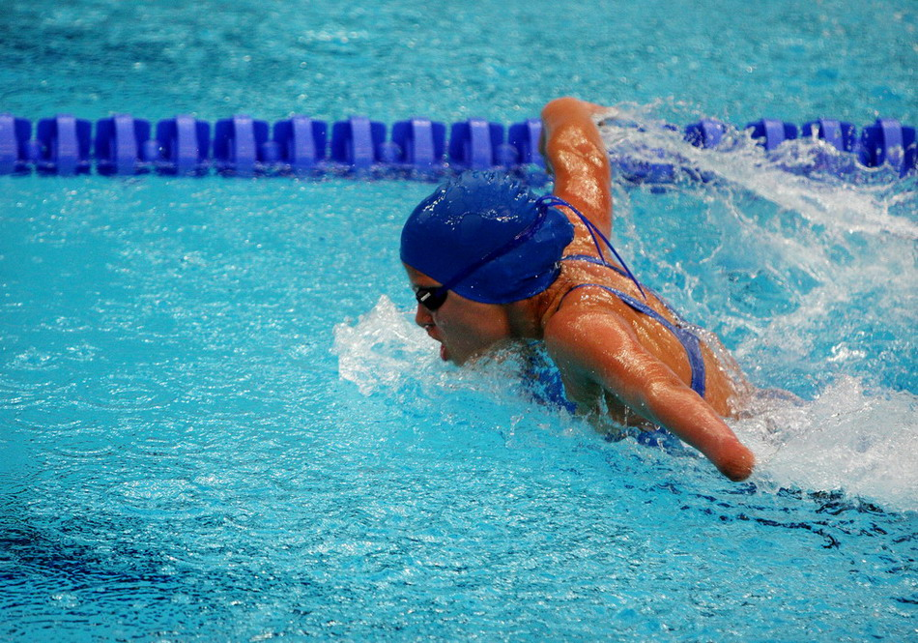
Plavání

Slide 16
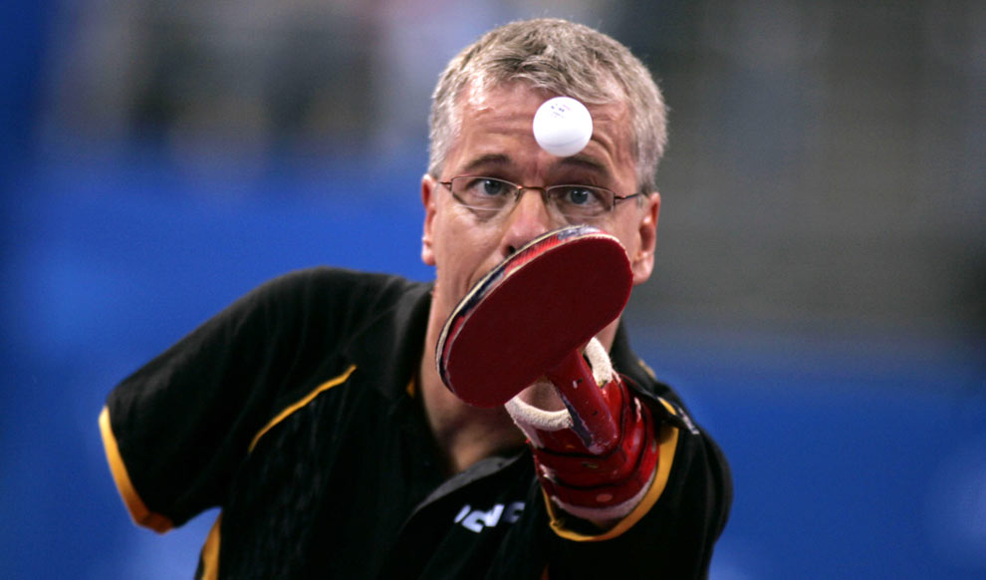
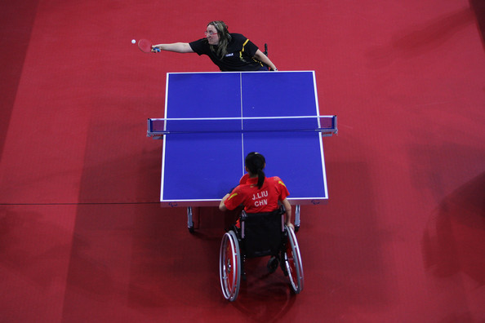
Stolní tenis

Slide 17
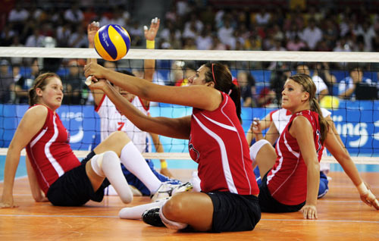
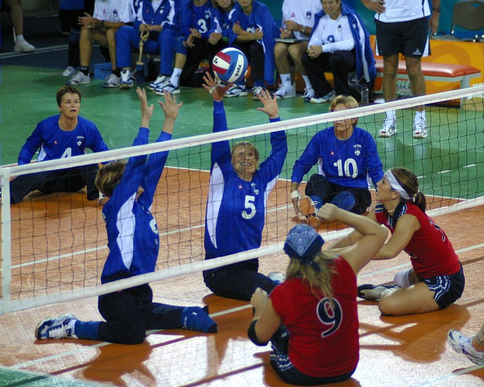
Volejbal

Slide 18
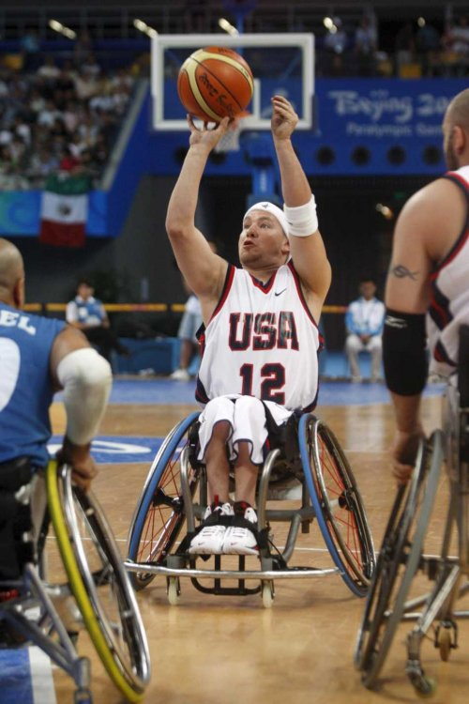
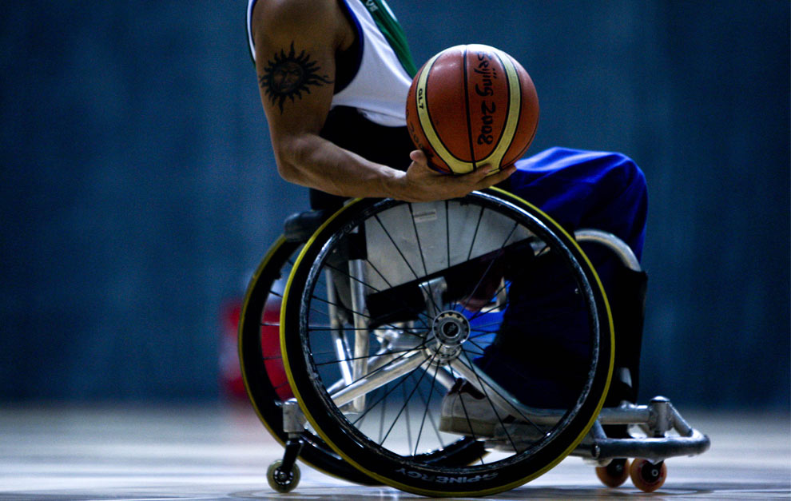
Basketbal

Slide 19
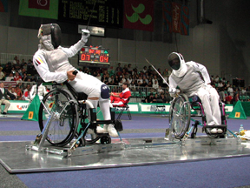
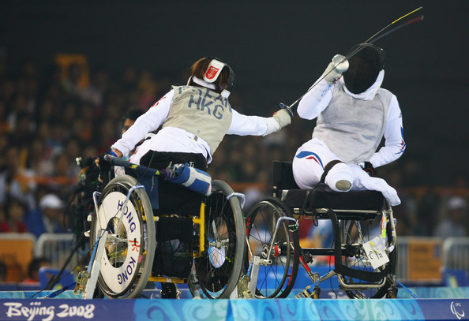
Šerm

Slide 20
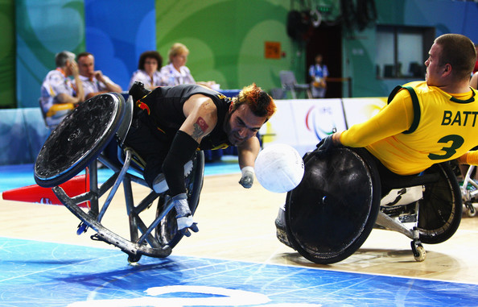
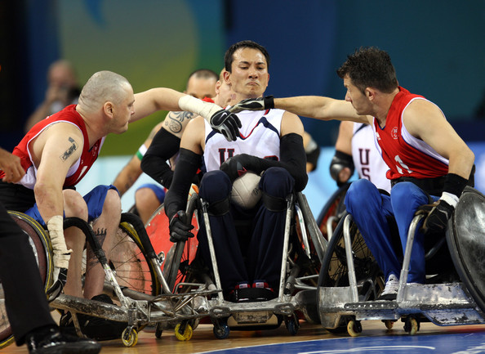
Rugby

Slide 21
Zimní sporty
Lyžování
Hokej
Běh na lyžích
Curling

Slide 22
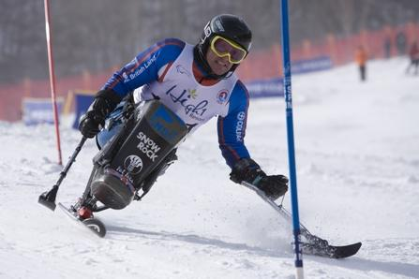
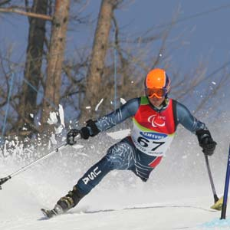
Lyžovaní

Slide 23
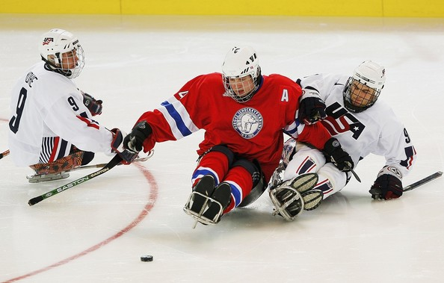
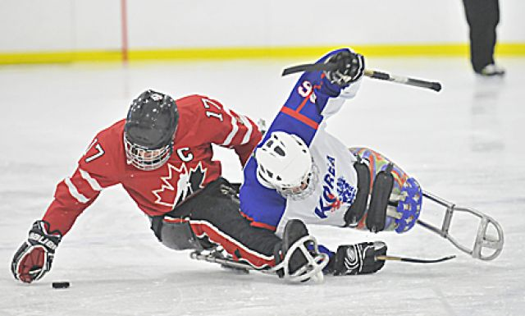
Hokej

Slide 24
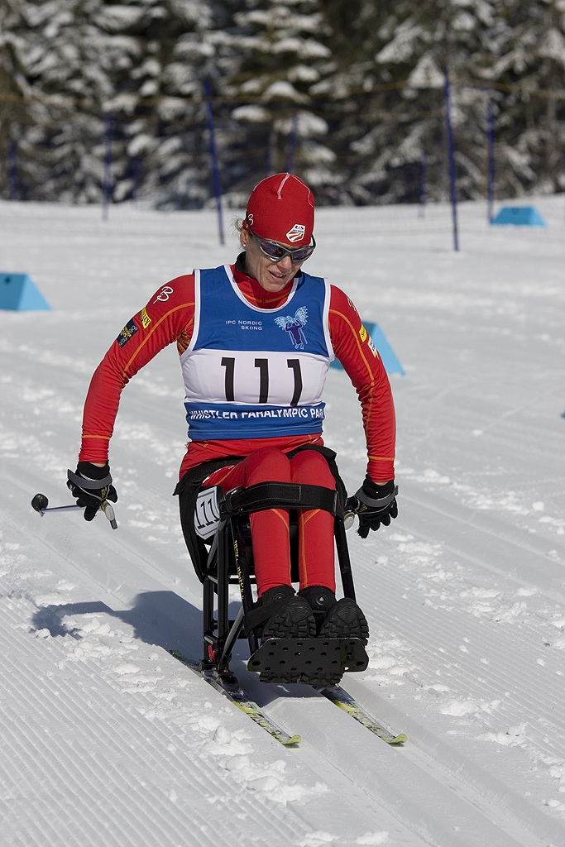
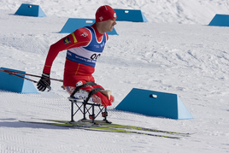
Běh na lyžích

Slide 25
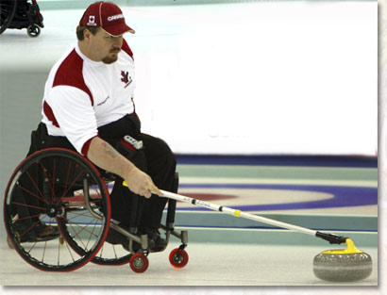
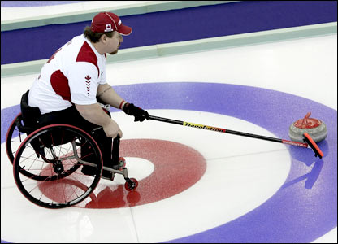
Curling

Slide 26
Který sportovec vydává větší fyzický výkon? Paralympionik nebo Olympionik?

